Slide 1
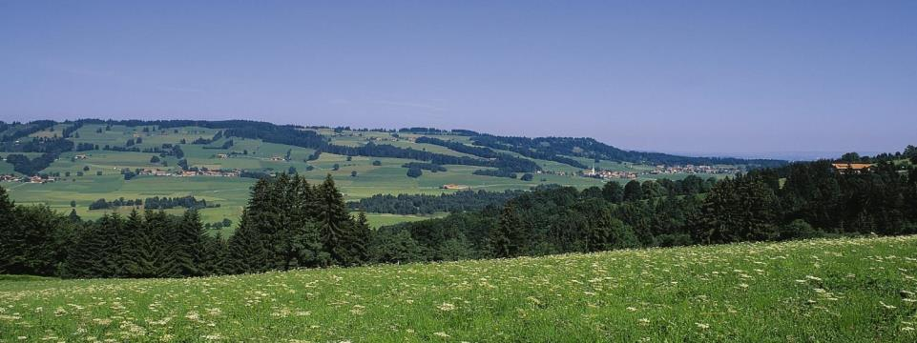
KVALITA Z NAšICH REGIÓNOV Záverečná správa z prieskumu – apríl 2014 GfK Slovakia
Bratislava, apríl 2014

Slide 2
Obsah
Základné údaje o prieskume
Charakteristika vzorky
Výsledky prieskumu
Závery

Slide 3
1. Základné údaje o prieskume

Slide 4
Základné údaje o prieskume
Metodológia
Kvantitatívny prieskum
CAPI + On-line
Vzorka
519 respondentov
Reprezentatívna vzorka populácie SR vo veku 15-79 rokov
Kvótny výber: vek, pohlavie, vzdelanie, veľkosť sídla, región
Termín zberu dát
2. apríla – 11. apríla 2013

Slide 5
2. Charakteristika vzorky

Slide 6
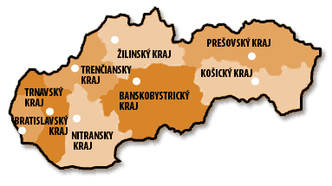
Charakteristika vzorky
Pohlavie
Vzdelanie
Vek
Populácia
15 – 79 rokov
Kraj
Veľkosť sídla
Rodinný príjem
13%
14%
12%
11%
12%
13%
12%
13%

Slide 7
3. Výsledky prieskumu

Slide 8
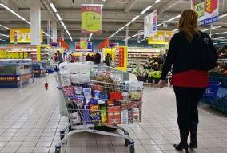
Preferencia lôg v oblasti motivácie ku kúpe
Ot. A4: Ktoré z týchto lôg Vás najviac motivuje ku kúpe slovenských výrobkov?
Báza: 2014 (N=519), 2013 (N=529). Pozn.: v roku 2013 boli na výber viaceré logá

Slide 9
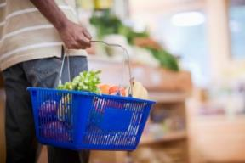
Výber logom označených výrobkov pri nákupe
Ot. A5. Ako často si spomedzi iných výrobkov vyberáte výrobky označené týmito logami/označeniami?
Báza: 2014 (N=519), 2013 (N=529)

Slide 10
Potreba vzdelávania spotrebiteľa takouto kampaňou
Ot. 4: Myslíte si, že je potrebné takýmto spôsobom vzdelávať spotrebiteľa, vysvetľovať mu, prečo je pre neho dôležité nakupovať domáce výrobky, ako tým podporí slovenskú ekonomiku, seba a svoje okolie?
Báza: Postest 2014 (N=519), 2013 (N=529) / respondenti, ktorí uviedli nejaký iný spôsob (38)

Slide 11
Vnímanie obchodných reťazcov zapojených do kampane Kvalita z našich regiónov
Index
80,1
72,8
67,7
75,0
Určite nie | Skôr nie | Skôr áno | Určite áno
Ot. 7: Do akej miery súhlasíte s nasledovnými výrokmi týkajúcimi sa obchodných reťazcov, ktoré sú zapojené do kampane Kvalita z našich regiónov?
Báza: Celá vzorka (N = 519)

Slide 12
Objednávanie slovenských výrobkov v reštauračných zariadeniach
Vek
Pohlavie
Príjem domácnosti
Kraj
Ot. 8: Keď navštevujete reštaurácie, stravovacie zariadenia, bary, kaviarne a pod., ako často si na konzumáciu aktívne objednávate slovenské výrobky (potraviny, nápoje)?
Báza: 2014 (N=519)

Slide 13
Motivácia k návšteve reštauračných zariadení označenými informáciou, že ponúkajú slovenské výrobky
Vek
Pohlavie
Príjem domácnosti
Kraj
Ot. 9: Keby bola reštaurácia, stravovacie zariadenie, bar, kaviareň a pod. označená informáciou, že ponúka slovenské výrobky (potraviny, nápoje), motivovalo by Vás to k jej návšteve?
Báza: 2014 (N=519)

Slide 14
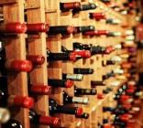
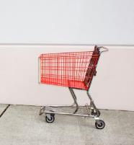
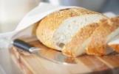
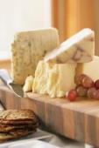
Vnímanie užitočnosti občianskeho združenia Kvalita z našich regiónov
Ot. 5: Občianske združenie Kvalita z našich regiónov je zamerané na podporu slovenských produktov a služieb a výchovu spotrebiteľa smerom ku kúpe domácich výrobkov a služieb. Do akej miery je podľa vášho názoru užitočná takáto aktivita?
Báza: Postest 2014 (N=519)

Slide 15
Pravdepodobnosť zapojenia sa do kampane „Pýtajme si slovenské“
Vek
Pohlavie
Príjem domácnosti
Kraj
Ot. 10: 16. október je Svetovým dňom potravín, počas ktorého bude prebiehať kampaň „Pýtajme si slovenské“. Do akej miery je pravdepodobné, že by ste sa zapojili do tejto iniciatívy tým, že by ste si v tento deň v obchode, v reštaurácii, kaviarni, bare, stravovacom zariadení a pod. aktívne vypýtali slovenské výrobky (potraviny, nápoje)?
Báza: 2014 (N=519)

Slide 16
Schopnosť rozoznať/odlíšiť slovenské výrobky pri nákupoch potravín
Vek
Pohlavie
Príjem domácnosti
Kraj
Ot. 11: Viete pri nákupoch potravín bežnej spotreby jednoznačne rozoznať/odlíšiť slovenské výrobky:
Báza: 2014 (N=519)

Slide 17
Znamenajú kvalitné potraviny zdravie?
Vek
Pohlavie
Príjem domácnosti
Kraj
Ot. 14: Do akej miery súhlasíte s výrokom, že „Kvalitné potraviny znamenajú zdravie“?
Báza: Celá vzorka (N = 519)

Slide 18
4. Závery a odporúčania

Slide 19
Odporúčania
Pokračovanie v kampani, pravidelné vzdelávanie a osveta
Hoci si kampaň zotrvačnosťou zachováva svoju znalosť, odporúčame ju zachovať a naďalej pokračovať v pravidelnom vzdelávaní a osvete slovenských spotrebiteľov ku kúpe slovenských potravín. Je viditeľný trend všímania si označovania pôvodu výrobkov.
Rozšírenie spolupráce v kampani s obchodnými reťazcami. Spotrebitelia vnímajú hlavne makroekonomický vplyv zapojených reťazcov.
Rozšírenie kampane do Horeca segmentu
Doterajší pozitívny vplyv kampane má potenciál zaujať aj v Horeca segmente
Aktívne vypýtanie si slovenských potravín v reštauračných zariadeniach môže mať pozitívny vplyv na ďalšie vzdelávanie slovenských spotrebiteľov a aktívne konanie v tomto smere. Odporúčame aktivitu spotrebiteľov nejakým spôsobom motivovať/odmeniť (zvážiť možnosť súťaže/výhry, príp. zliav na slovenské výrobky)
Komunikácia kvality, zdôrazňovanie označovania kvality
Je viditeľná potreba slovenských zákazníkov mať jasne označený pôvod výrobku (resp. zdôraznený/viditeľný jeho slovenský pôvod). Logo a kampaň majú potenciál budovať „nadstavbu“ kvality k označovaniu pôvodu výrobkov.
Odporúčame naďalej sa zameriavať apelovať v komunikácii aj na kvalitu slovenských výrobkov, resp. na kvalitu výrobkov označených týmto logom.
Jednoznačné
označovanie
Zvážiť zjednotenie viacerých snáh o označovanie kvalitných slovenských výrobkov a označovať jednotným logom, prípadne zvážiť dvojité označovanie pôvod/kvalita (s ich jasným odlíšením a komunikáciou).

Slide 20
GfK. Growth from Knowledge
Ďakujeme!

